Slide 1
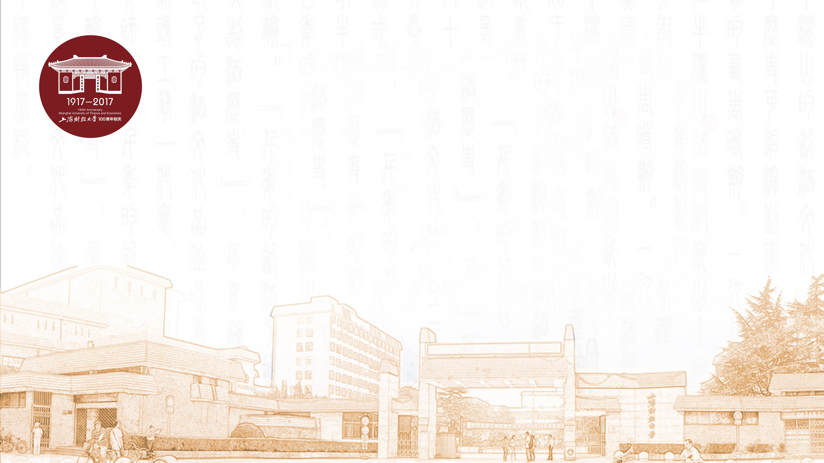


第14讲 数字陷阱与数字鸿沟
郭峰
上海财经大学公共经济与管理学院
上海财经大学数实融合与智能决策交叉实验室
2025年5月

Slide 2
数据造假的大数据证据

Slide 3
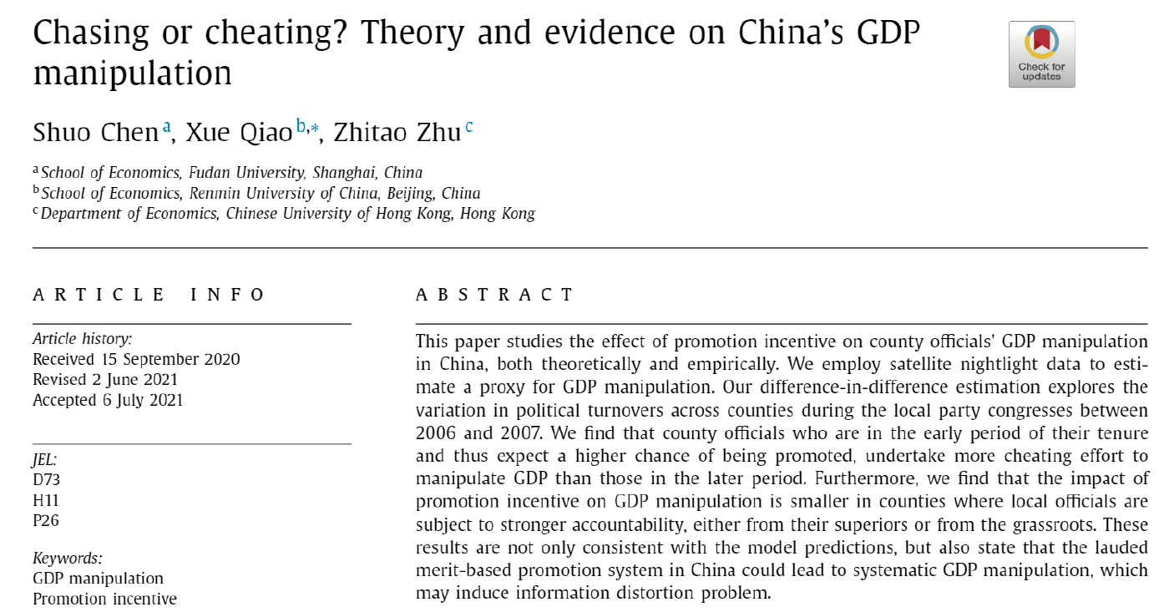
数据有多重要，造假就有多严重
GDP数据造假
Chen, S.; Qiao, X.; Zhu, Z., “Chasing or Cheating? Theory and Evidence on the Reliability of China‘s GDP,” Journal of Economic Behavior & Organization 2021, 189, 657-671.

Slide 4
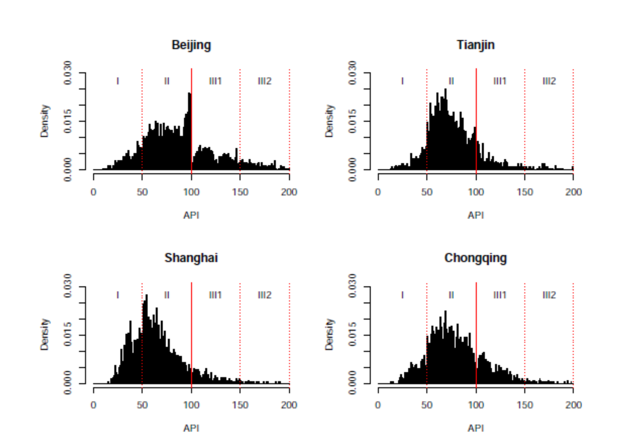
数据性蓝天
空气污染造假
API（AQI）是否低于100，是蓝天与非蓝天的界限，一年中的蓝天数又是重要的政绩考核指标。
Dalia Ghanem, Junjie Zhang, ‘Effortless Perfection:’ Do Chinese cities manipulate air pollution data?, Journal of Environmental Economics and Management,2014.

Slide 5
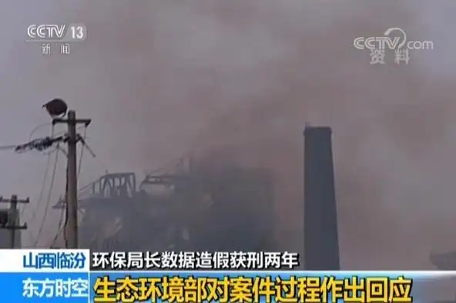
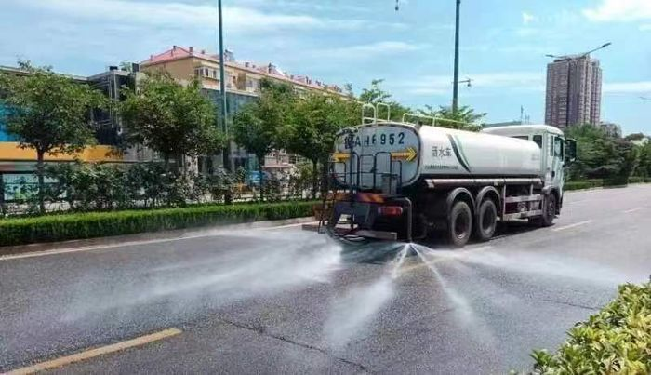
数据性蓝天
空气污染造假
API（AQI）是否低于100，是蓝天与非蓝天的界限，一年中的蓝天数又是重要的政绩考核指标。

Slide 6
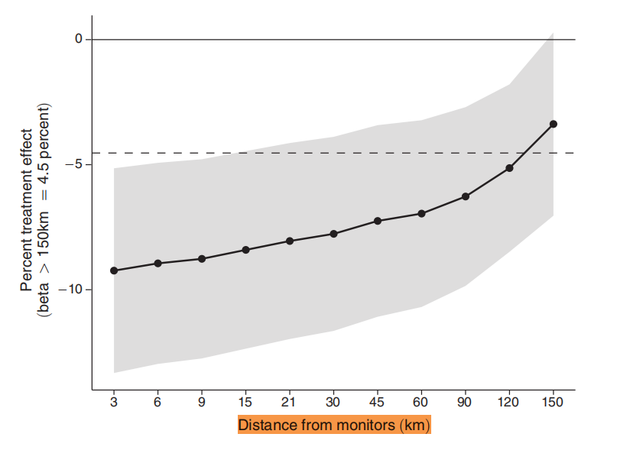
数据性蓝天
Yang, L., et al. Achieving Air Pollution Control Targets with Technology‑Aided Monitoring：Better Enforcement or Localized Efforts? ，American Economic Journal: Economic Policy，2024.

Slide 7
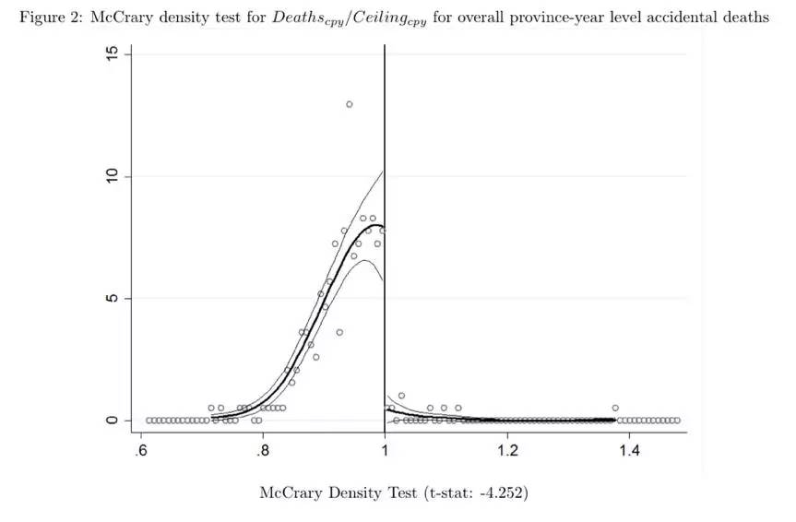
永恒的35人：死亡天花板
安全事故造假
Fisman R, Wang Y. The Distortionary Effects of Incentives in Government: Evidence from China’s “Death Ceiling” Program. American Economic Journal: Applied Economics, 2016.

Slide 8
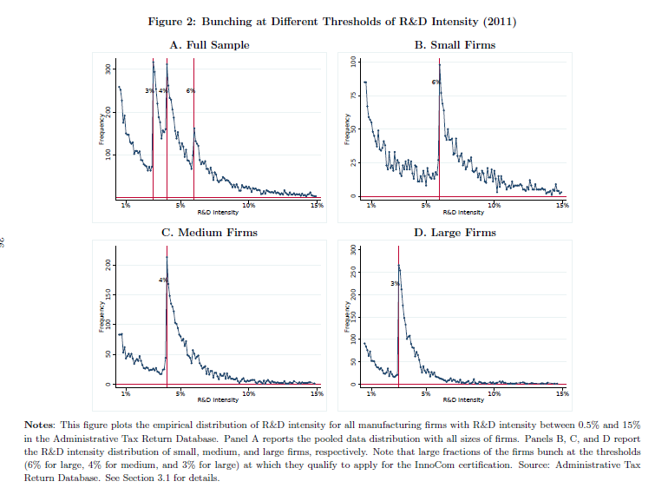
数据性创新
公司创新投入造假
Chen, Z.，Liu, Z., Suárez Serrato, J.,Xu, Y., “Notching R&D Investment with Corporate Income Tax Cuts in China”, American Economic Review ， 2021，4.

Slide 9
身高数据造假
相亲网站身高数据造假
报身高170cm的男生有97.2万人，而169cm的则仅有4.3万人，相差20多倍
而填报身高160cm的女生有54万人，而159cm的女生则仅有3.6万人，相差幅度也很大。

Slide 10
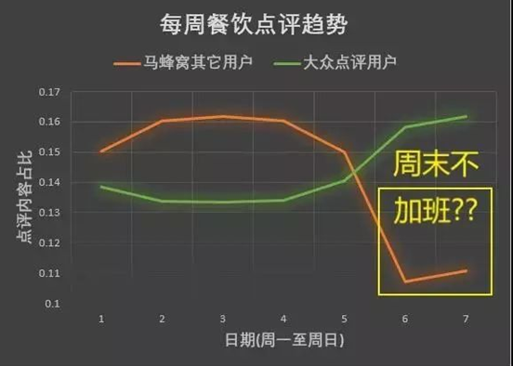
马蜂窝被捅
网络留痕数据识别的造假
马蜂窝“数据造假”事件：工作时间发帖多，其他时间发帖少

Slide 11
大数据金融监管
扇贝跑路事件
据披露，证监会借助卫星定位数据，对公司27条采捕船只数百余万条海上航行定位数据进行分析，
委托两家第三方专业机构运用计算机技术还原了采捕船只的真实航行轨迹，复原了公司最近两年真实的采捕海域，进而确定实际采捕面积，并据此认定獐子岛公司成本、营业外支出、利润等存在虚假。

Slide 12
头脑风暴
其他利用大数据思维可以识别的数据造假场景
回归分析的显著性
学生成绩分布
公众号阅读量

Slide 13
大数据时代的数字陷阱

Slide 14
数字陷阱
数字化陷阱
你朋友圈铺天盖地转发的新闻，不一定是这个世界真正的新闻
你抖音（快手）里刷出来的世界，不一定是真正的世界
你微博热搜上看到的明星生活动态，不一定是明星真正的生活常态
你在某度上检索到的医院，不一定是你最值得考虑的治病之所
你在学术期刊数据库中检索到的学术论文，不一定是你真正需求的学术论文

Slide 15
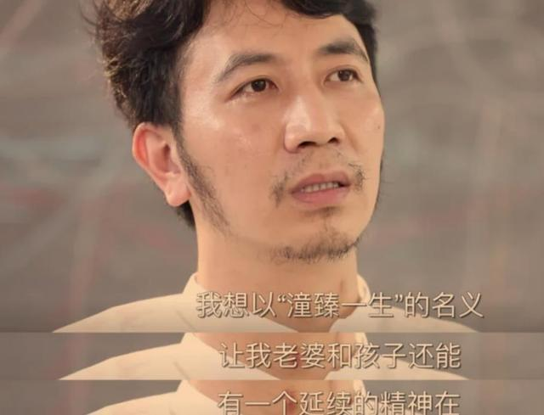
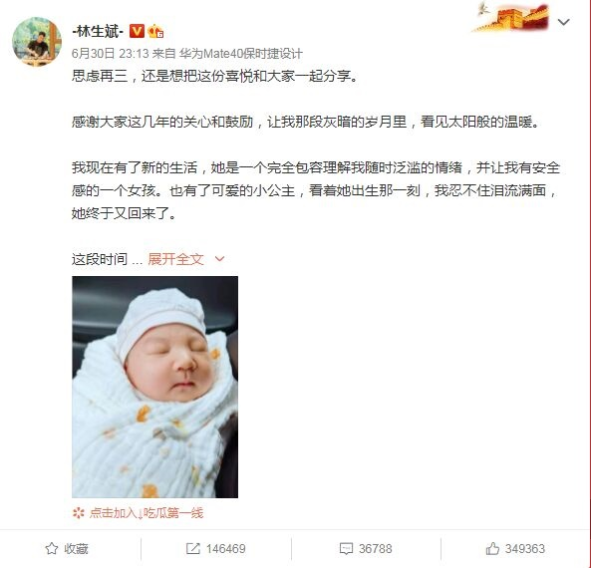
社交媒体中的人设
人设无处不在
社交媒体成为我们获取信息、表达情绪、维系关系的最重要渠道
社交媒体中，明星们都在树立各种人设，有几分可信

Slide 16
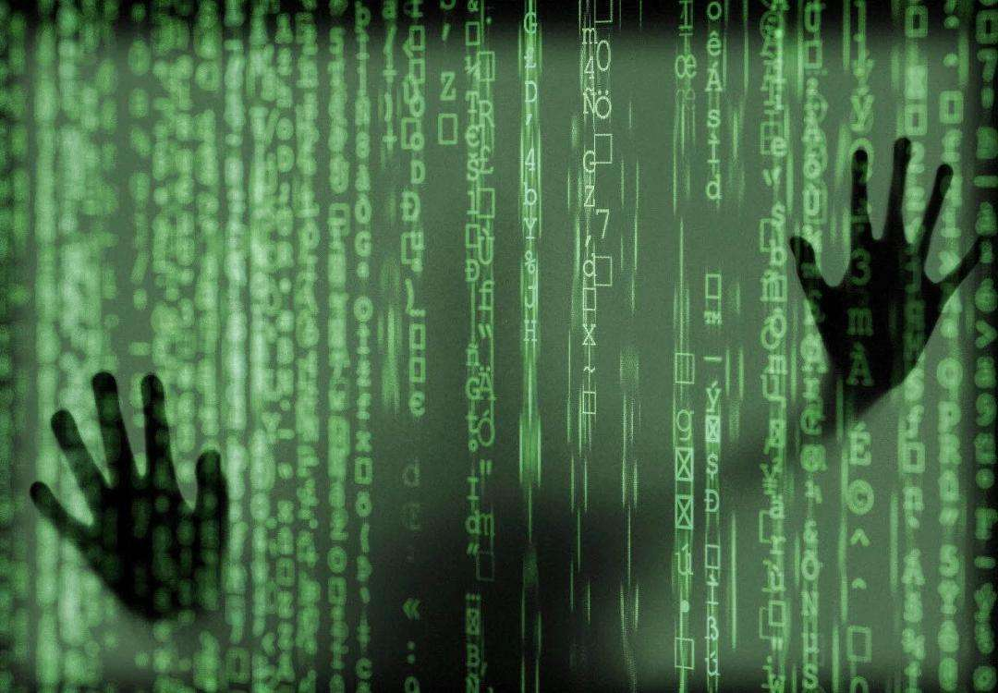
信息茧房
信息茧房
信息茧房是指人们关注的信息领域会习惯性地被自己的兴趣所引导，从而将自己的生活桎梏于像蚕茧一般的“茧房”中的现象。

Slide 17
信息茧房产生的原因
1、新媒体时代的到来。大众可以在这些平台上肆意表达自己的观点，不需要经过深思熟虑，进入了弥尔顿的“观点公开的市场”阶段。
2、用户选择性接触的心态。用户选择性地接受心态自然过滤了很多重要的信息，新媒体引导下的观念有时并非真实的，加速了“信息茧房”的形成。
3、大数据新型信息传输方式。新媒体时代，传播主体由以往的单一性向多元性转变。为了获取更多的点击量和浏览量，满足用户的需求，衍生出了一系列通过分析用户偏好，进行新闻定向、定量的高效推送方式，也就是所谓的算法推荐系统，加剧了“信息茧房”的形成。

Slide 18
头脑风暴
信息茧房的其他表现

Slide 19
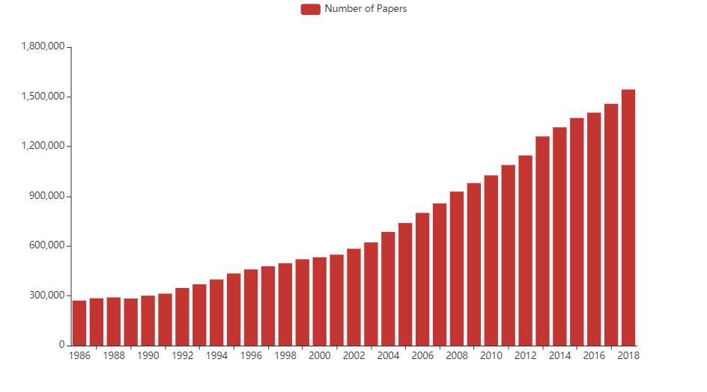
学术论文中的数字陷阱

Slide 20
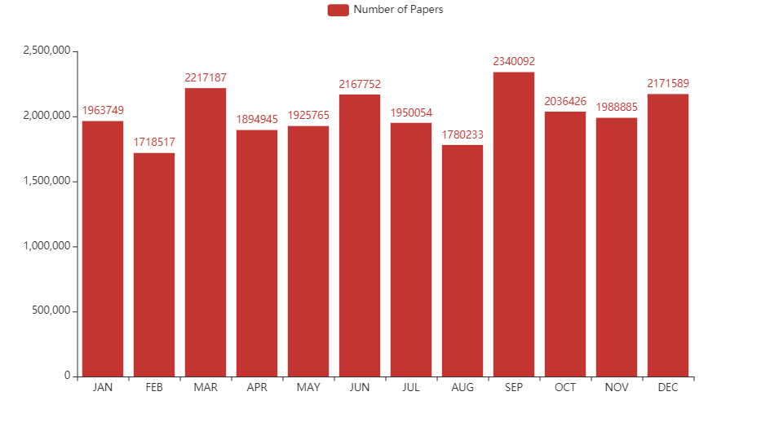
学术论文中的数字陷阱

Slide 21
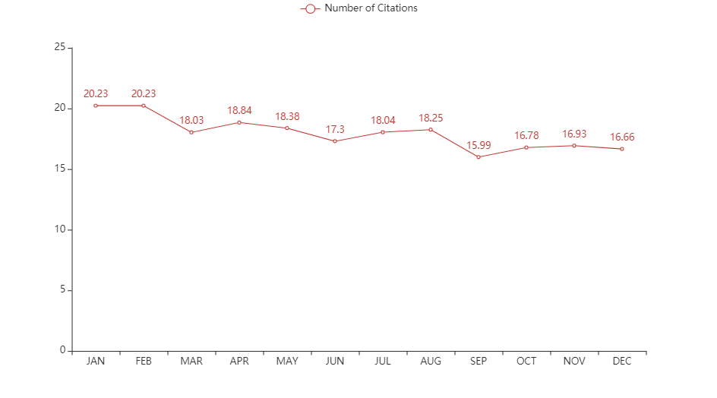
学术论文中的数字陷阱

Slide 22
学术论文中的数字陷阱

Slide 23
学术论文中的数字陷阱
1986-2018逐年回归系数2（2018年1月vs2017年12月）

Slide 24
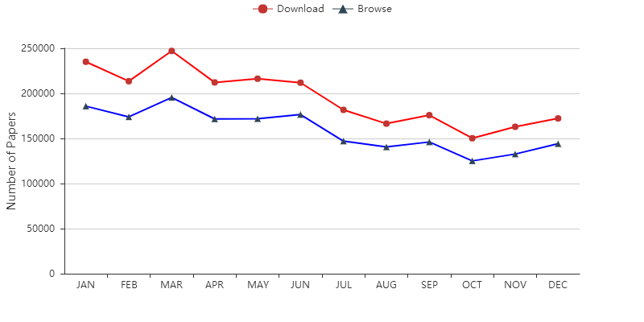
学术论文中的数字陷阱
年末的文献更少被检索到
某高校2015年全年被浏览和下载文献的发表月份分布(430万样本）

Slide 25
学术论文中的数字陷阱
标题与引用率：因为更容易检索，标题越长，论文下载率和引用率越高
Guo, Feng, Ma, Chao, Shi, Qingling. and Zong,Qingqing., “Succinct Effect or Informative Effect: The Relationship betweenTitle Length and the Number of Citations ”, Scientometrics,2018, 116(3), pp.1531-1539.

Slide 26
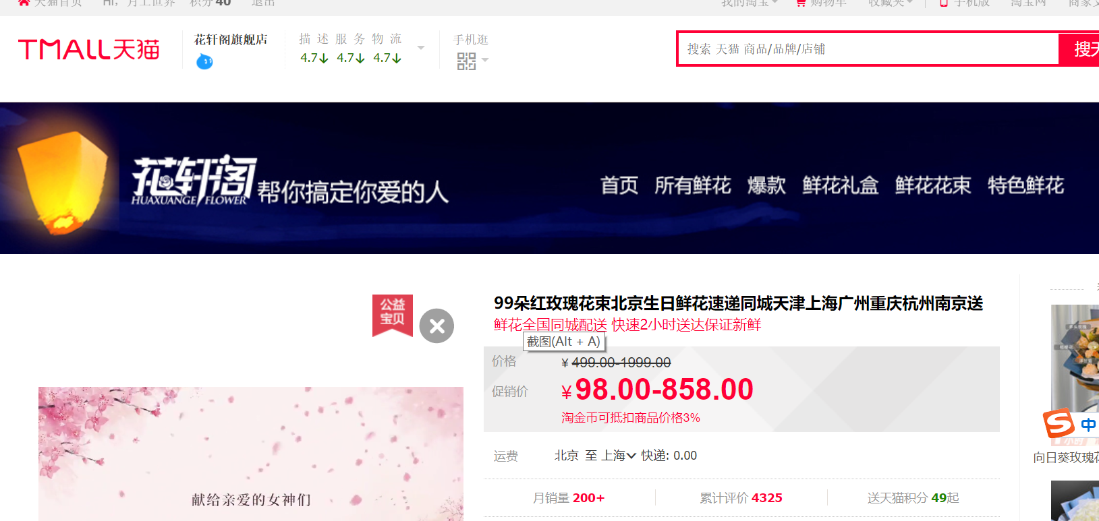
数字陷阱
来自淘宝的证据

Slide 27
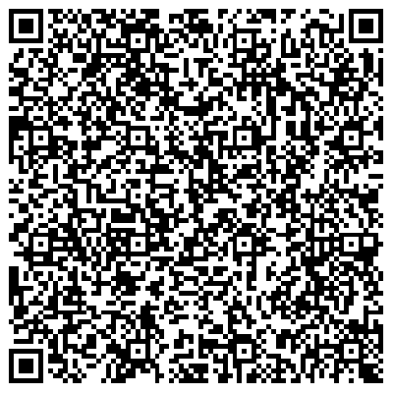
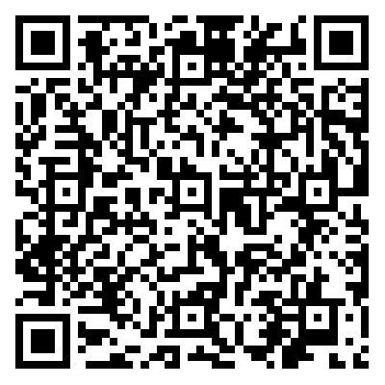
人工智能幻觉
大语言模型的胡说八道
虚构参考文献
虚构司法判例
虚构法律条文

Slide 28
数字鸿沟

Slide 29

数字经济的异质性影响
数字鸿沟
“第一代”数字鸿沟
“第二代”数字鸿沟
拥有者和缺乏者在接入信息通讯技术方面的鸿沟
除信息通讯技术外，还包括ICT素养和培训方面的鸿沟，ICT利用水平方面的鸿沟等。数字鸿沟发展成一个多维度、多层面的“沟”
标题
“第三代”数字鸿沟
数字鸿沟新发展
信息和知识鸿沟，不仅表现在信息通讯技术的接入和利用，还表现在信息资源和知识方面的鸿沟。
破除传统数字鸿沟提倡者的角度
社会分化、社会排斥、社会不平等
关注社群、关注阶层

Slide 30

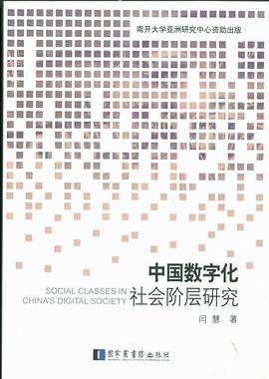




数字鸿沟
数字鸿沟的维度
ICT的使用
互联网功能
质量
ICT的使用
互联网功能
质量
信息通讯技术
数字化资源
质量和数量
接入和获取鸿沟
01
04
ICT的使用鸿沟
ICT素养培训
ICT技能
信息素养和能力
素养鸿沟
02
05
心理鸿沟
03
06
不同人口特征层面的数字鸿沟
收入、年龄、性别
种族、地理区域

Slide 31
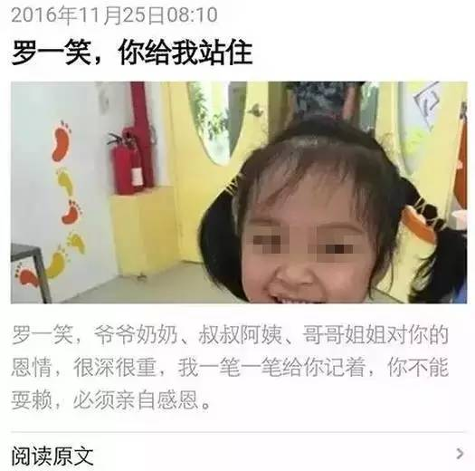
罗一笑事件

Slide 32
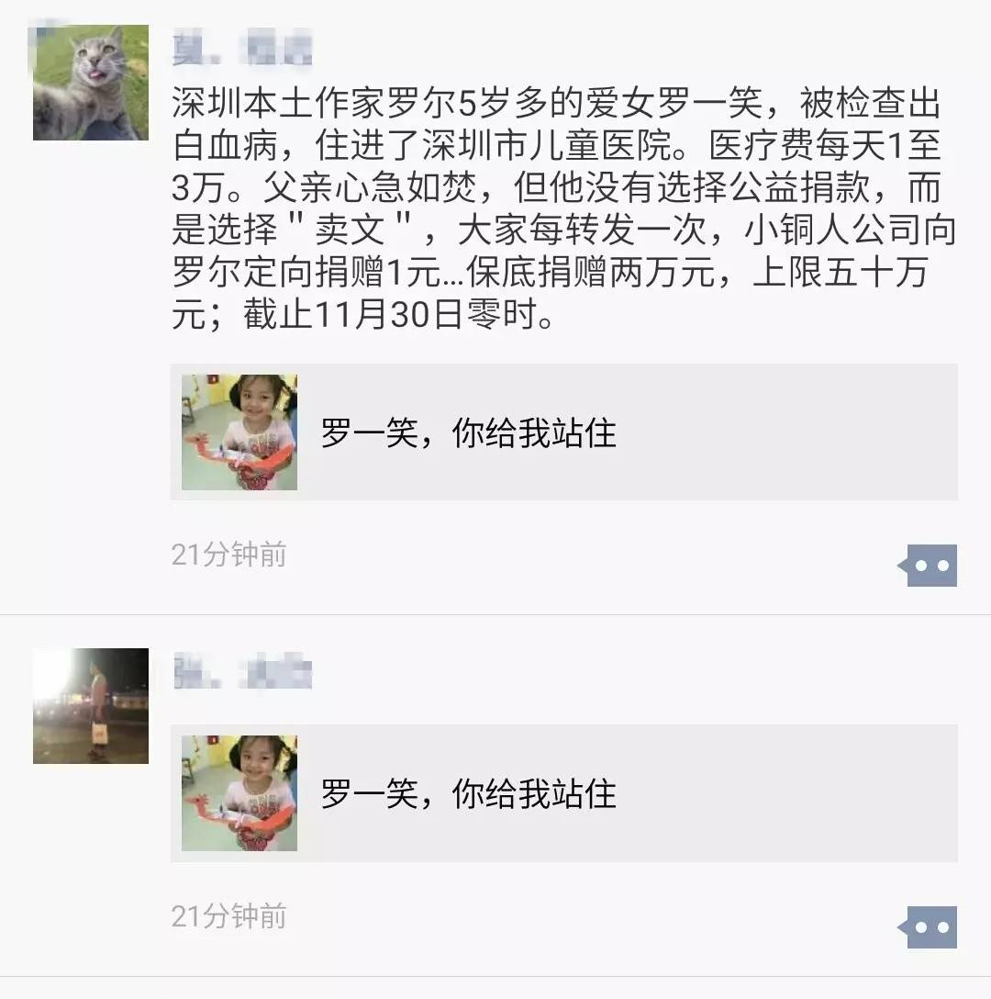
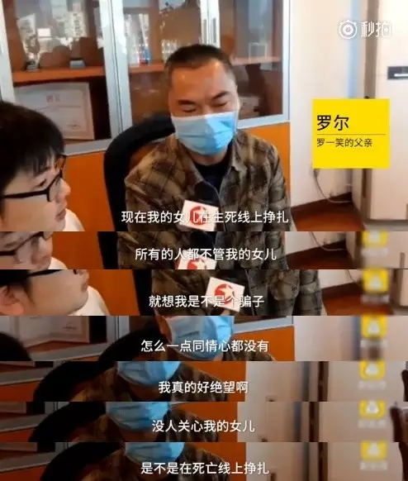
罗一笑事件

Slide 33
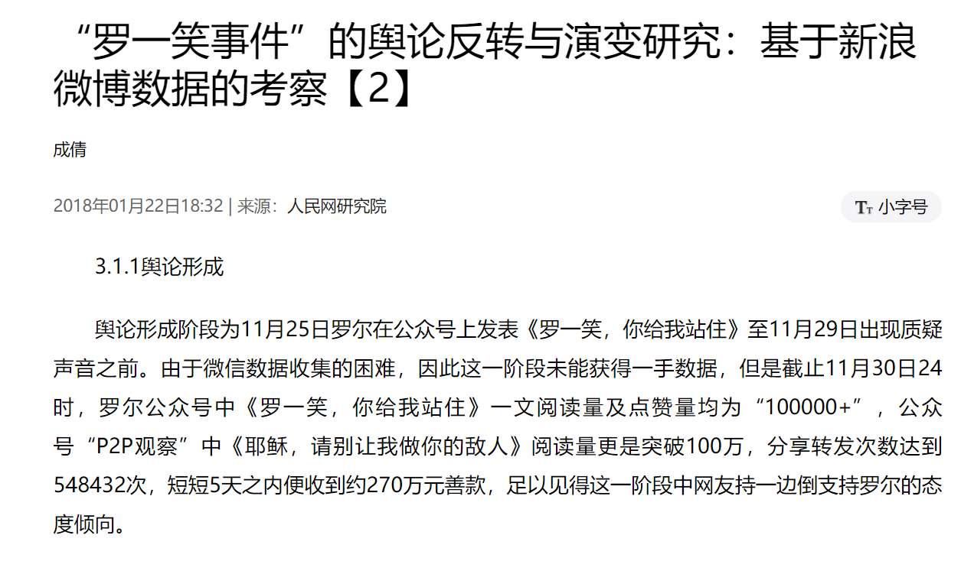
罗一笑事件

Slide 34
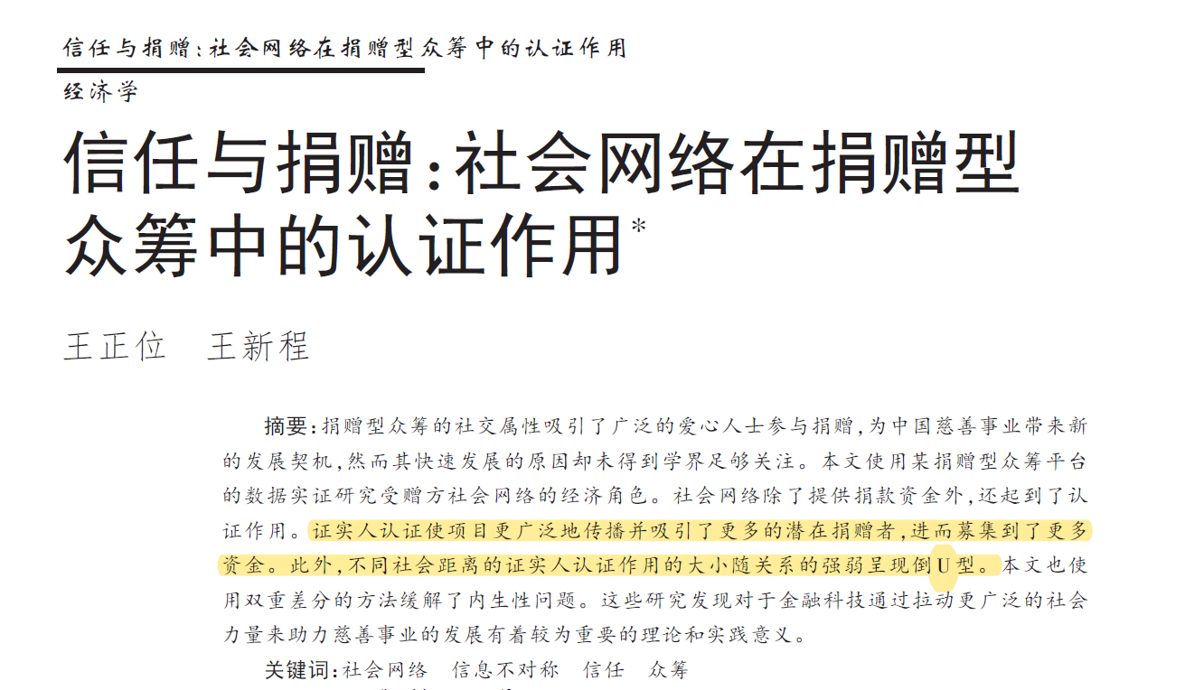
越真正缺钱的人，越难以募捐

Slide 35
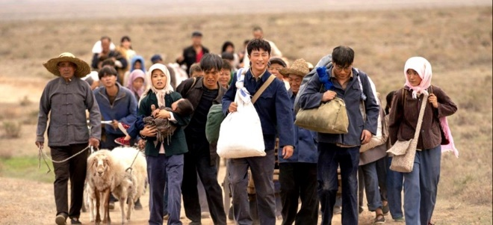
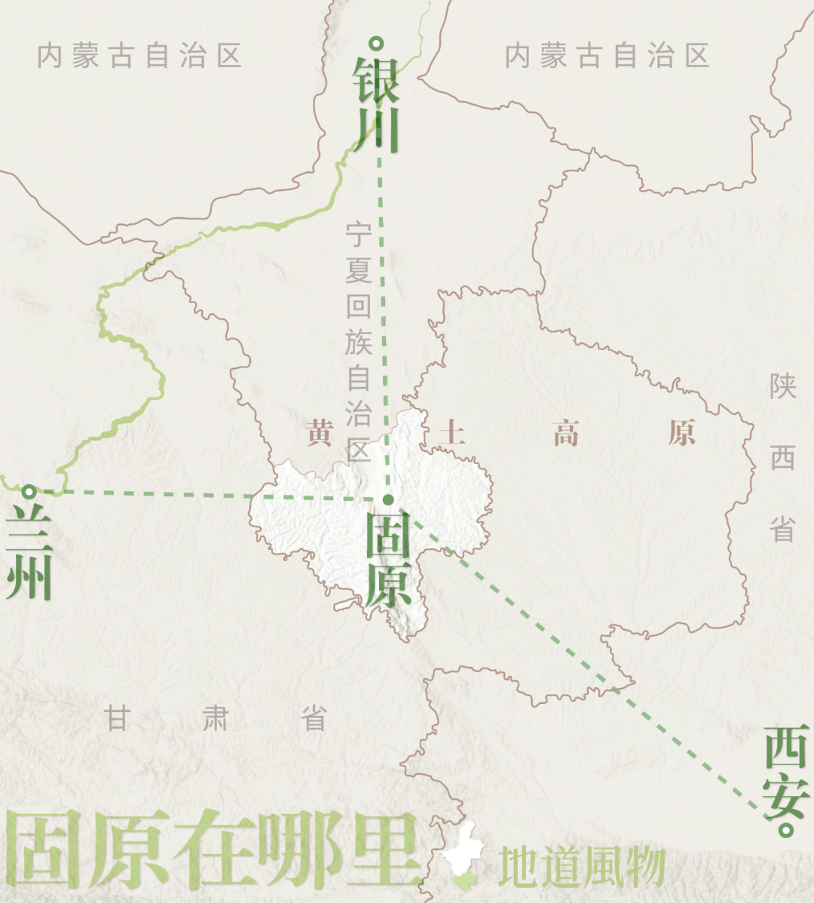
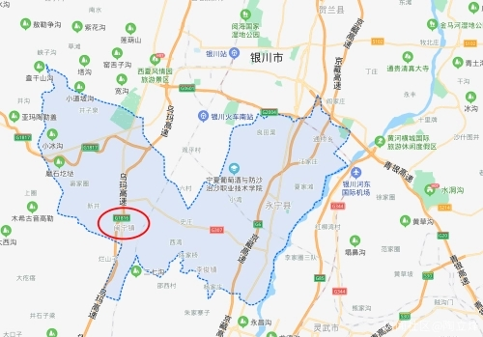
数字经济与乡村振兴
乡村振兴的希望在城市

Slide 36


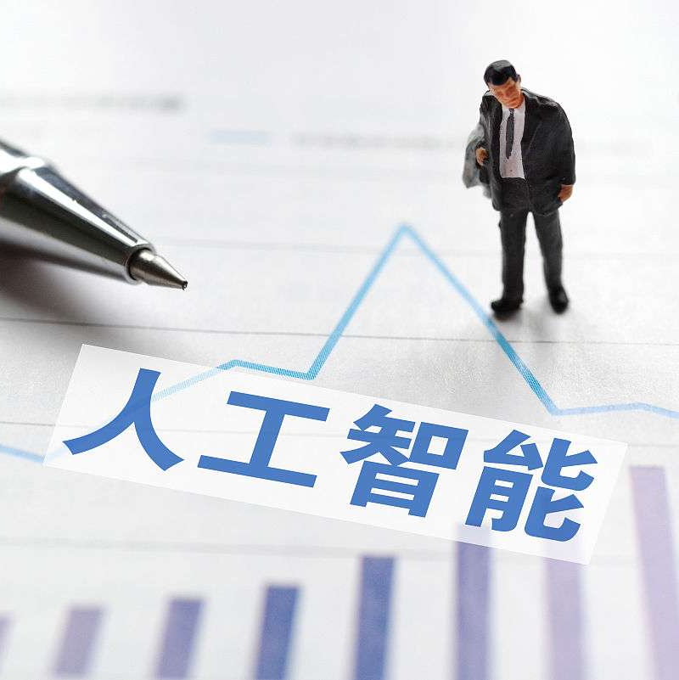
人工智能与就业
数字经济时代的学习能力
01
02
03
减少传统岗位数量
高度技能化需求
职业转型需求
人工智能的发展使得许多传统岗位的工作被自动化取代，导致岗位数量减少。
人工智能的应用需要具备高度技能和专业知识的人才，对技能的要求越来越高。
随着人工智能的普及，许多职业面临转型，需要重新学习新技能以适应新的工作环境。

Slide 37
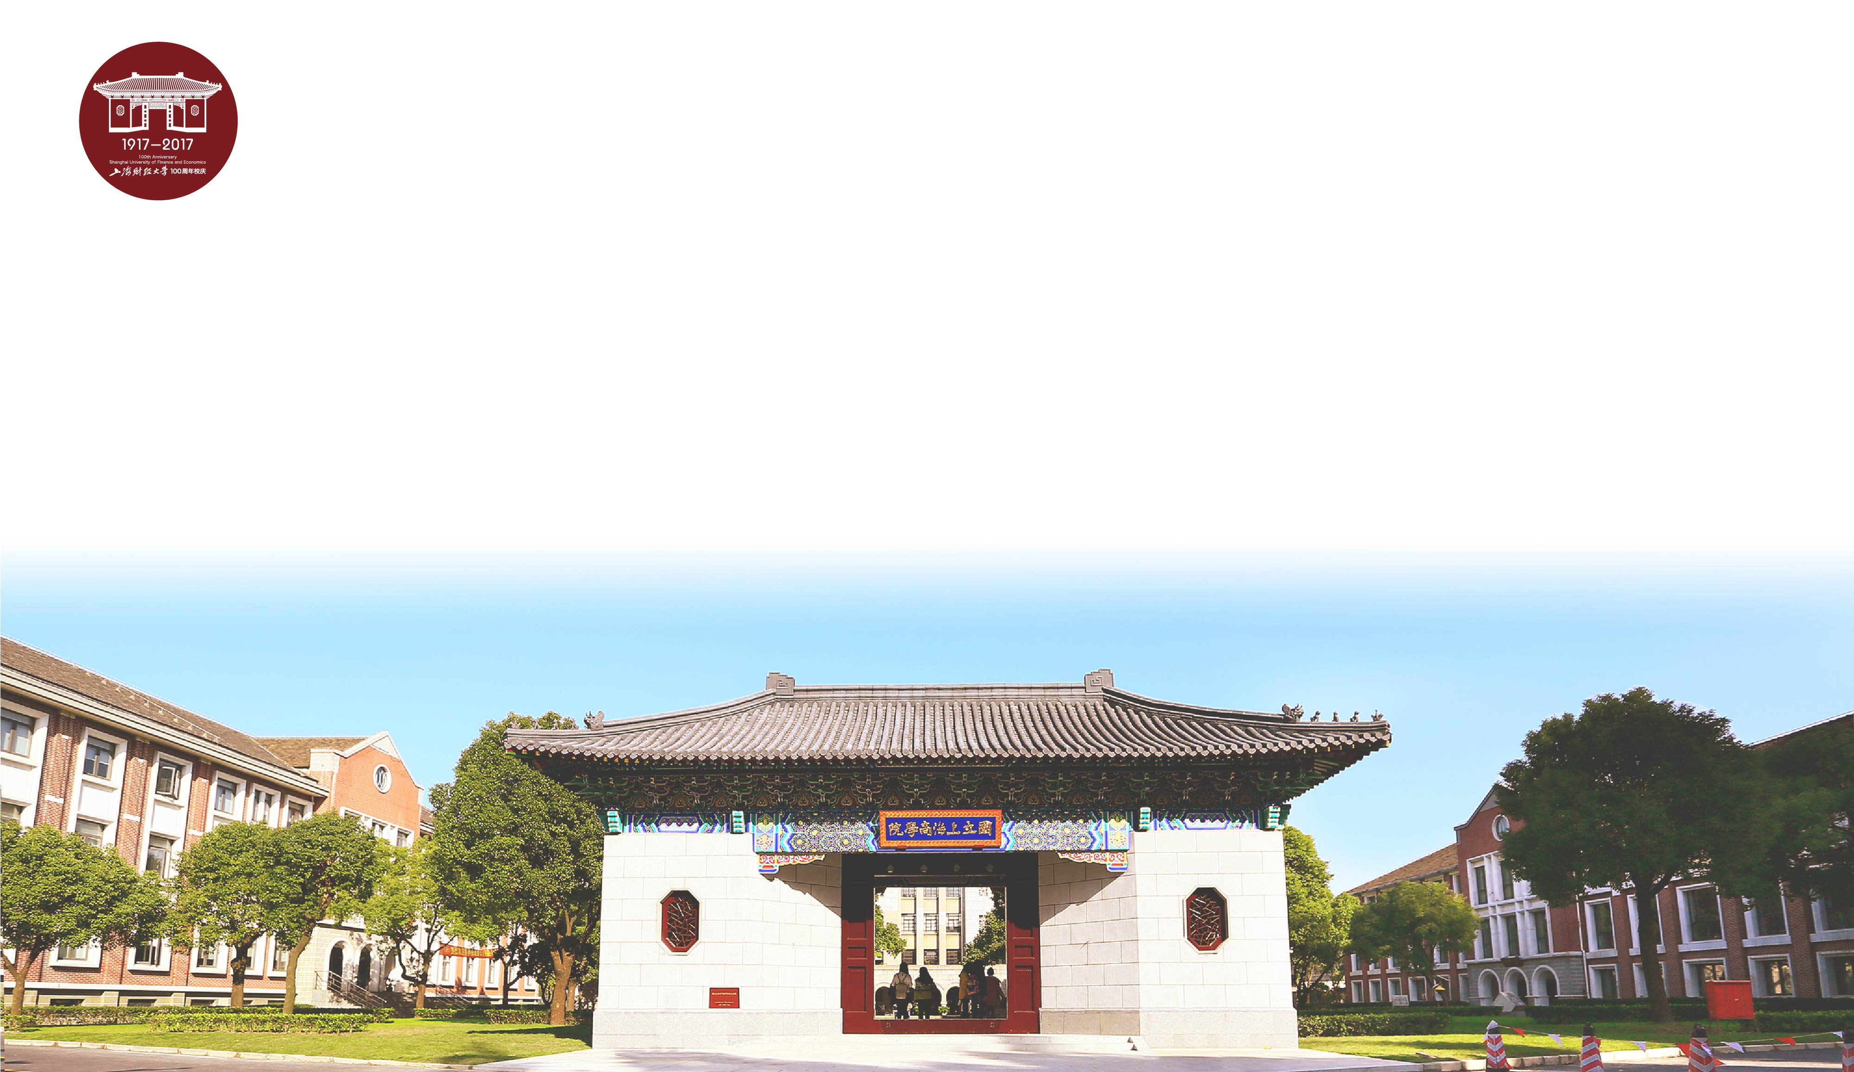


实验室公众号

